Slide 1
МБУК «ЦБС» Красносулинского городского поселения
Креативные формы работы современной библиотеки
г. Красный Сулин
2021 г.

Slide 2
«Подвешенная книга». Суть акции — популяризация чтения. Любой читатель может «подвесить» на неделю свою самую любимую книгу, со своей рецензией (мнением, эмоциями, ВАУ!). Длительность акции 3 месяца. По результатам акции можно составить именные рекомендательные списки любимых книг активных участников. А также создать рейтинг самых-самых книг вашей библиотеки!
В начале акции подвесить книгу может любой читателей, в ходе же акции, будут отбираться только наиболее активные читатели.
Ведется список книг участниц акции. На саму книгу ставиться стикер-отметка «Подвешенная книга». Дополнительно фиксируется выдача акционных книг, а также очередь из желающих на ее прочтение.
Предполагаемые результаты: 1. Активизация чтения, увеличение книговыдачи абонемента. 2. Создание читательских рентингов лучших книг. (В. Иванов рекомендует…) 3. Создание рейтингов лучших читателей. 4. Проведение творческого конкурса по самой читаемой книге.

Slide 3
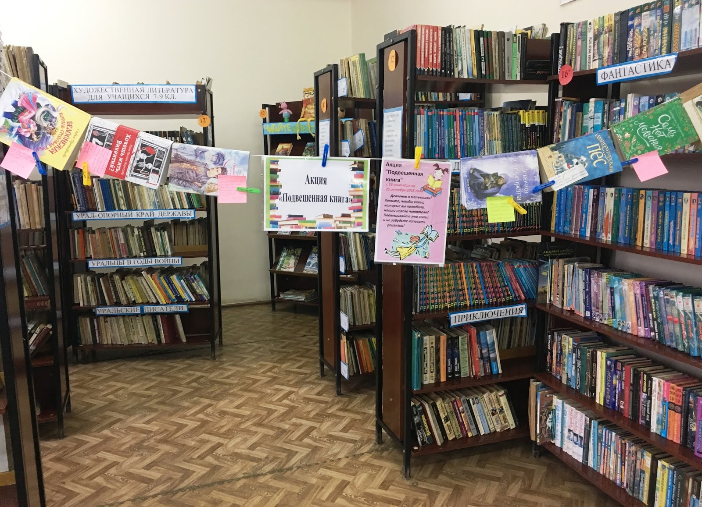

Slide 4
Акция проводится по аналогии с удивительно доброй итальянской традицией «подвешивать кофе». Оказывается, посетители кафе Неаполя могут заказать две чашки кофе. Человек, подходящий к стойке бара скажет: «Мне два кофе: обычный и «подвешенный». Затем возьмет чашку кофе, выпьет и уйдет. В Неаполе есть такая местная традиция: заранее оплачивать кофе для тех, у кого не всегда есть деньги даже на чашку кофе.
Такая замечательная идея не могла не найти отклика в библиотеках нашей страны. От темы благотворительности библиотеки отошли, зато приблизились к теме популяризации чтения.
Условия проведения акции «Подвешенная книга» состоят в том, что любой читатель может «подвесить» на определенно отведенное место, оформленное в духе акции, свою любимую книгу, книгу, которая особенно впечатлила, запомнилась, и которую он мог бы порекомендовать. По условиям акции необходимо, быть читателем библиотеки и чтобы отзыв был написан на книгу, которую он брал именно в этой библиотеке.

Slide 5
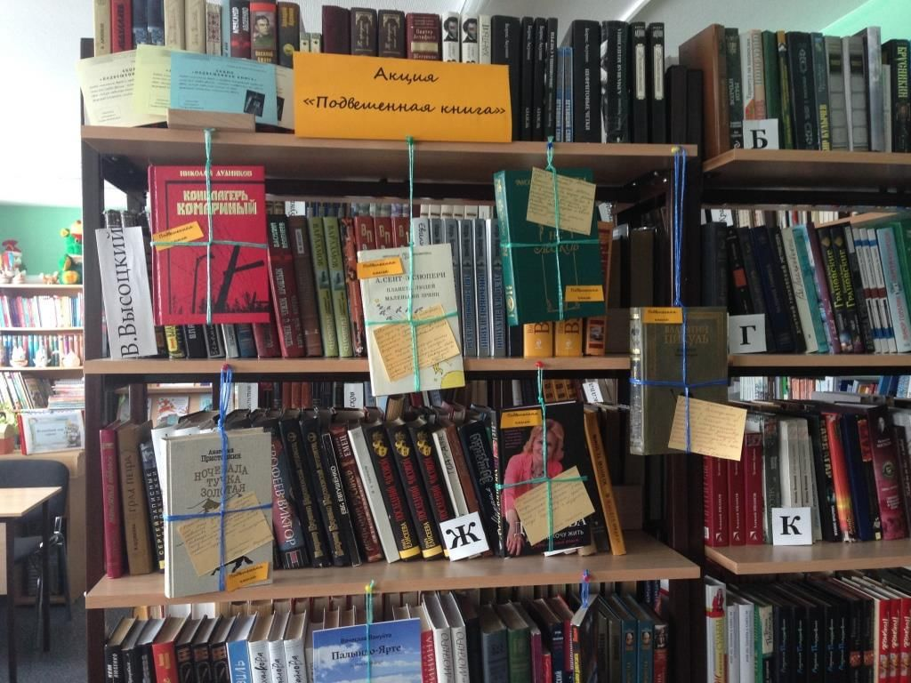

Slide 6
К таким изданиям прикрепляется красочно оформленная табличка-отзыв читателя с его персональной рецензией на эту книгу. В этой рецензии читатель высказывает свое мнение о книге, делится своими эмоциями и впечатлениями, мнением.
На каждую книгу, участвовавшую в акции, ставится стикер-отметка «Подвешенная книга».
Книги, участвовавшие в акции, выдаются домой всем читателям библиотеки, фиксируется выдача акционных книг.
Книга «подвешивается» сроком на 15 дней. Через 15 дней состав акционных книг обновляется, учет выдаваемых акционных книг продолжается.

Slide 7
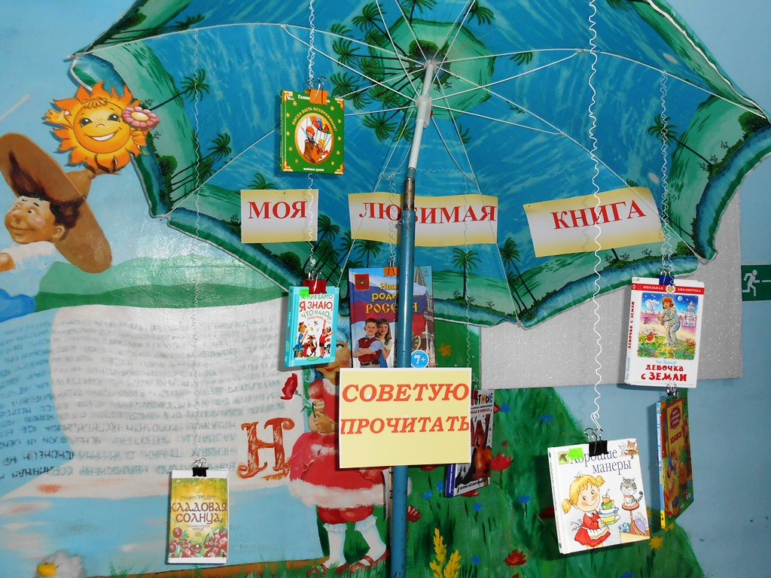

Slide 8
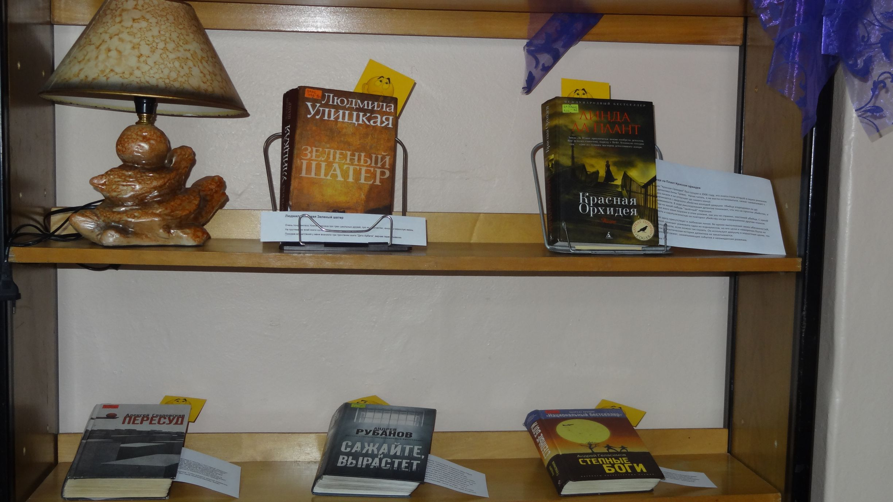

Slide 9
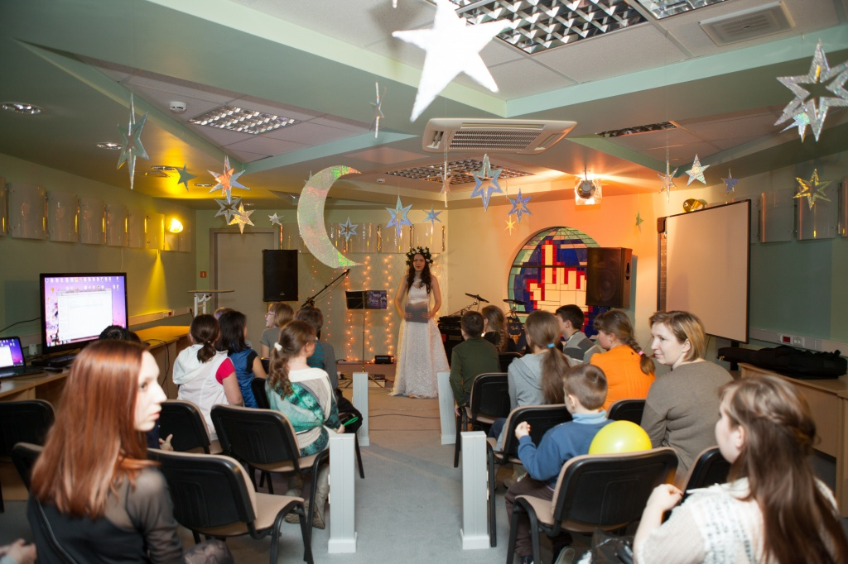
Литературное караоке - это конкурс чтецов, проводимый под музыкальное сопровождение. Музыкальное сопровождение подобрано к ритму, размеру стихотворения, и даже к тому настроению, которое оно несет. Чтец заранее не знает, какое он будет читать стихотворение и под какую мелодию.

Slide 10
2021 г. Сурова Н.А.

